Slide 1
군집 분석을 통한
서울시 주요 도로 유형화
급조
박영롱 박찬우 이민진 장두산 정여주

Slide 2
Ⅰ. 서론
1. 연구 배경 및 목적
1) 도시의 복잡화 및 과밀화로 인해 급격히 늘어난 교통량

Slide 3
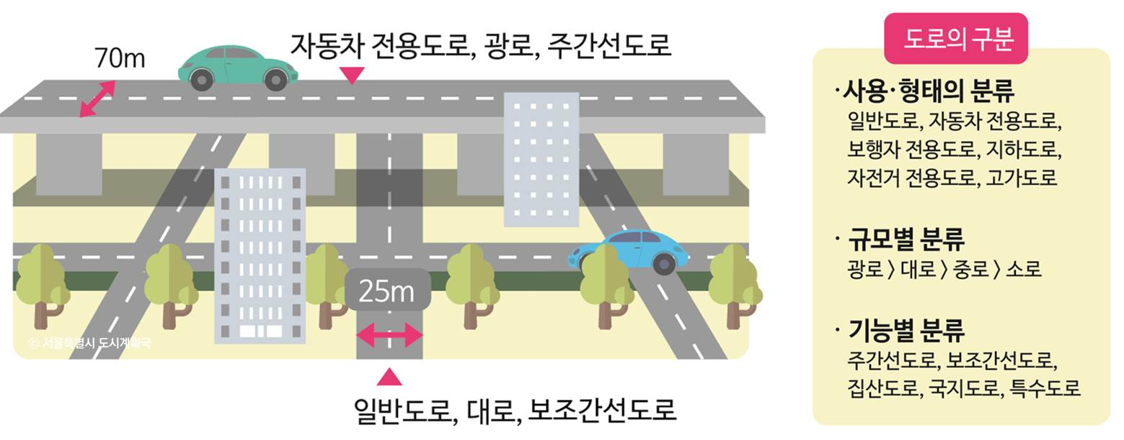
Ⅰ. 서론
1. 연구 배경 및 목적
2) 도시계획 상 도로분류 기준에 의해 분류된 도로

Slide 4
Ⅰ. 서론
1. 연구 배경 및 목적
교통량 증대로 인한 도시 문제 해결을 위한 도로 특성파악이 중요해짐
그러나 실제 도로 분류는 사용 및 형태별, 규모별, 기능별 등 교통량과 무관한 기준을 바탕으로 분류됨
실질적인 교통량 관련 변수 기준으로 ‘서울시 주요도로 유형화’

Slide 5
Ⅰ. 서론
2. 방법론 : 계층적 군집분석
가장 유사한 그룹을 계속 병합하여 그룹 계층을 만드는 방법
군집화 결과뿐만 아니라 유사한 개체들이 결합되는 절차(dendrogram)도 생성

Slide 6
Ⅱ. 본론
1. 조사범위 선정 및 자료수집
서울시 내 24시간 상시 교통량 조사지점 총 107개 지점
교량지역(22개소), 도시고속도로 지점(9개소), 자료 누락된 지역(32개소) 제외
총 44개의 주요 도로 지점을 이용한 군집분석 실시

Slide 7
Ⅱ. 본론
2. 자료분석 및 변수설정
수집된 교통자료를 분석을 통해 도로제원, 교통량, 속도, 교통류 특성으로 분류
유입/유출을 고려해 총 18개의 변수 설정

Slide 8
Ⅱ. 본론
2. 자료분석 및 변수설정
차선 당 교통량
: 전체 교통량을 차선 수로 나눠서 도로의 규모(차선 수)의 영향을 상쇄한
교통량 제시
속도 변수
: 하루 평균 통행속도 대비 오전, 낮, 오후의 평균 속도 → 하루 중 세 개의
시간대의 혼잡 정도 제시
첨두율
: 24시간 교통량 대비 가장 교통량이 많았던 시간(1시간 기준)의 교통량 비율
주야율
: 24시간 교통량 대비 사람들의 보통 활동시간(7~19시) 대의 교통량 비율
주말계수
: 평균 일 교통량 대비 주말 교통량의 비율

Slide 9
Ⅱ. 본론
3. 분석결과

Slide 10
Ⅱ. 결론

Slide 11
참고문헌
http://urban.seoul.go.kr/4DUPIS/wordsearch_m/content_word.do?iword_no=1727

